Slide 1
npsimid
MySQL
Partea V. Funcționalități MySQL (I)

Slide 2
Funcționalități MySQL (I)
npsimid
Ce ne așteaptă?
1. Indexurile
2. Vederile
3. Procedurile stocate
4. Controlul fluxului

Slide 3

Indexurile
Funcționalități MySQL (I)
npsimid
1. Indexurile
Noțiunea de index
Indexul – o structură de date ce permite creșterea vitezei de căutare a datelor într-un tabel
În lipsa unui index, datele necesare se vor căuta prin examinarea rând pe rând a fiecărei înscrieri începând cu prima și până se găsesc respectivele date, acest lucru necesitând mult timp în cazul bazelor de date voluminoase
Indexul permite reducerea timpului de căutarea prin crearea unui tabel al indexului cu ordonarea datelor și căutarea datelor necesare folosind un algoritm de căutare (de exemplu algoritmul arbore binar)
În tabelul index, datele coloanei pe care se creează indexul se aranjează în ordine alfabetică dacă sunt de tip string, în ordine numerică crescătoare dacă sunt de tip numeric și în ordine a datei timpului în cazul tipului datatime

Slide 4
Indexurile
Funcționalități MySQL (I)
npsimid
Tipuri de indexuri
În funcție de strategie de căutare indexurile pot fi:
Pe o singură coloană – permite căutarea conform datelor unei singure coloane
Pe coloane multiple – permite căutarea conform combinațiilor datelor mai multor coloane
În funcție de opțiunile datelor de căutare indexurile pot fi:
Index unic – toate datele coloanei sau combinația de date a mai multor coloane trebuie să fie unice
Index cheie primară – index unic ce nu acceptă valori lipsă (Not Null)
Index simplu (normal, regulat) – index pentru care valorile pot să nu fie unice și pot fi și lipsă
Index fulltext – index pentru date de tip text și se utilizează căutarea unui text ce conține o anumită secvență
Index descendent – index simplu cu ordonarea inversă, util pentru căutările în ultimele date introduse

Slide 5
Indexurile
Funcționalități MySQL (I)
npsimid
Avantajele și dezavantajele indexurilor
Avantajul indexurilor
Creșterea vitezei de căutarea a datelor în cazul utilizării instrucțiunii SELECT cu diferite clauze (WHERE, JOIN, ORDER BY, etc)
Dezavantajele indexurilor
Se creează un tabel a indexului deci se ocupă spațiu de memorie
Se reduce viteza instrucțiunilor INSERT, UPDATE și DELETE deoarece sunt necesare operațiile respective și în tabelul indexurilor
Riscul setării mai multor tipuri pe index pe una și aceeași coloana
Nu este rentabilă utilizarea indexurilor atunci când:
Tabelul are puține înscrieri
Tabelul este preponderent utilizat pentru operații de înscrie și actualizarea a datelor și mai puțin pentru operații de căutare a datelor

Slide 6
Indexurile
Funcționalități MySQL (I)
npsimid
Indexurile clustered și non-clusterd
Indexurile clustered sunt indexurile coloanelor cheii primare și cheii străine setați automat și care permit accesarea directă a datelor căutate
Dacă nu se definește cheia primară dau străină atunci index clustered devine primul index unic fără lipsuri, iar dacă și acesta lipsește, MySQL generează un index intern ascuns
Indexul non-clustered este indexul setat manual pe oricare coloana și permite determinarea unui pointer cu care mai apoi se accesează datele căutate
Indexul non-clustered atribuie fiecărei date un pointer în tabelul original și creează un tabel al indexurilor în care într-o coloană se includ datele din coloana tabelului original ordonate (alfabetic sau numeric crescător), iar în altă coloană pointerii corespunzători
După determinarea pointerului datei căutate în tabelul indexurilor, se accesează datele din tabelul original conform acestuia

Slide 7
Indexurile
Funcționalități MySQL (I)
npsimid
Exemplu de tabel al indexului non-clustered
Tabelul original
Tabelul indexului pe coloana Nume
Id | Nume | Prenume | Vârstă | Pointer
1 | Pop | Cab | 34 | P_1
2 | Sop | Vab | 23 | P_2
3 | Top | Dab | 57 | P_3
4 | Lop | Sab | 41 | P_4
5 | Cop | Mab | 33 | P_5
6 | Vop | Nab | 29 | P_6
7 | Nop | Fab | 45 | P_7
8 | Mop | Hab | 25 | P_8
9 | Bop | Lab | 53 | P_9
10 | Hop | Bab | 37 | P_10
11 | Fop | Tab | 40 | P_11
12 | Zop | Gab | 39 | P_12
Pointer | Nume
P_9 | Bop
P_5 | Cop
P_11 | Fop
P_10 | Hop
P_4 | Lop
P_8 | Mop
P_7 | Nop
P_1 | Pop
P_2 | Sop
P_3 | Top
P_6 | Vop
P_12 | Zop
7

Slide 8
Indexurile
Funcționalități MySQL (I)
npsimid
Algoritmul arbore de căutare
Pentru căutarea numelui Pop se va examina calea la indexul nivelului rădăcină
Deoarece litera p cu care începe numele se află în gama N...Z, în continuare se examinează indexul nivel intermediar2
Deoarece litera p cu care începe numele se află în gama N...Q, în continuare se caută numele Pop în lista indexului nivelului frunza4
A ... M
Index nivel rădăcină
N ... Z
A ... D
Index nivel intermediat1
I ... M
N ... Q
Index nivel intermediar2
V ... Z
E ... H
R ... U
Index nivel frunza1
Index nivel frunza2
Index nivel frunza3
Index nivel frunza4
Index nivel frunza5
Index nivel frunza6
Bop
Cop
Fop
Hop
Lop
Mop
Nop
Pop
Sop
Top
Vop
Zop
8

Slide 9
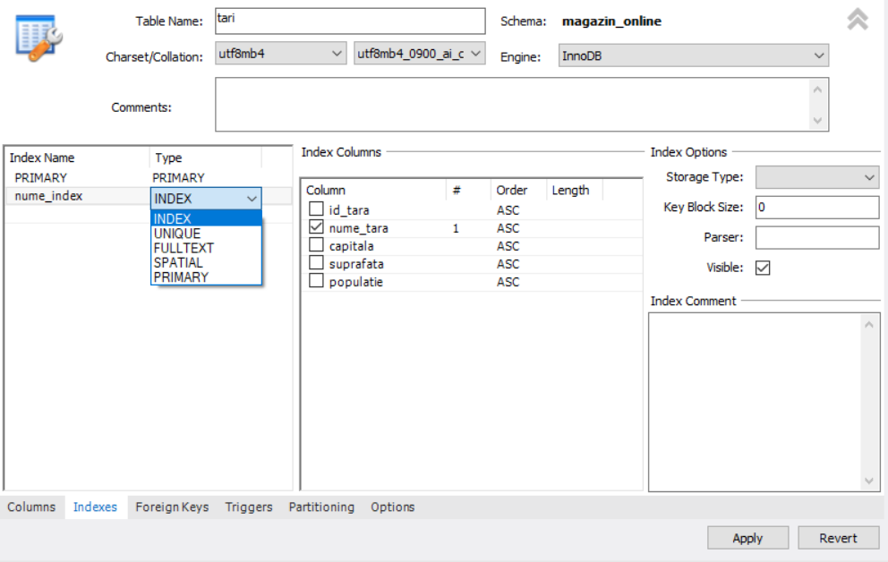
Indexurile
Funcționalități MySQL (I)
npsimid
Crearea indexului tabelului în MySQL Wordbench
Se deschide fereastra de crearea/modificarea a tabelului
Se selectează tab-ul Indexes
Se specifică numele indexului în câmpul Index Name și se selectează tipul acestuia în câmpul Type
Se bifează coloana/coloanele asupra cărora se aplică indexul
În cazul indexului pe coloane multiple se urmărește ordinea bifării
În cazul indexului descendent se modifică opțiunea ASC în DESC
Pentru ștergerea indexului se apară clic dreapta pe numele acestuia în câmpul Index Name și se alege opțiunea Delete Selected
Pentru generarea scriptului și executarea pe server se apasă butonul Apply
9

Slide 10
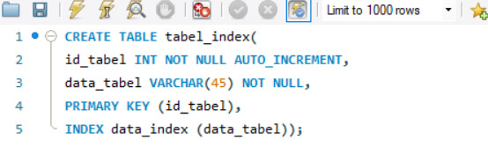
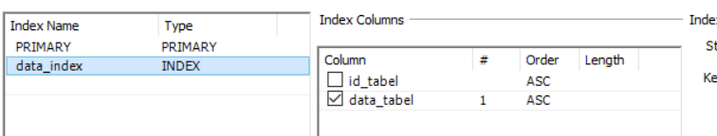
Indexurile
Funcționalități MySQL (I)
npsimid
Crearea indexului la crearea tabelului în SQL
Crearea indexului odată cu crearea tabelului
CREATE TABLE nume_tabel(
Nume_col_1 tip_date optiuni
Nume_col_2 tip_date optiuni
INDEX/ FULLTEXT / UNIQUE INDEX (nume_col1_index, nume_col2_index ASC/DESC));
Exemplu
10

Slide 11

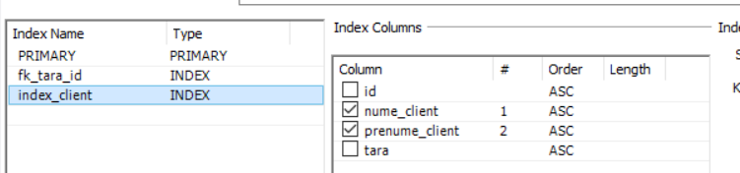
Indexurile
Funcționalități MySQL (I)
npsimid
Crearea indexului într-un tabel existent în SQL (1)
Crearea directă a indexului într-un tabel existent
CREATE INDEX nume_index
ON nume_tabel (nume_col1_index, nume_col2_index ASC/DESC));
Exemplu
11

Slide 12

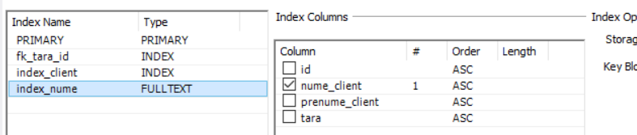
Indexurile
Funcționalități MySQL (I)
npsimid
Crearea indexului într-un tabel existent în SQL (2)
Crearea prin modificarea tabel existent
ALTER TABLE nume_tabel
ADD INDEX nume_index (nume_col1_index, nume_col2_index ASC/DESC));
Exemplu
12

Slide 13
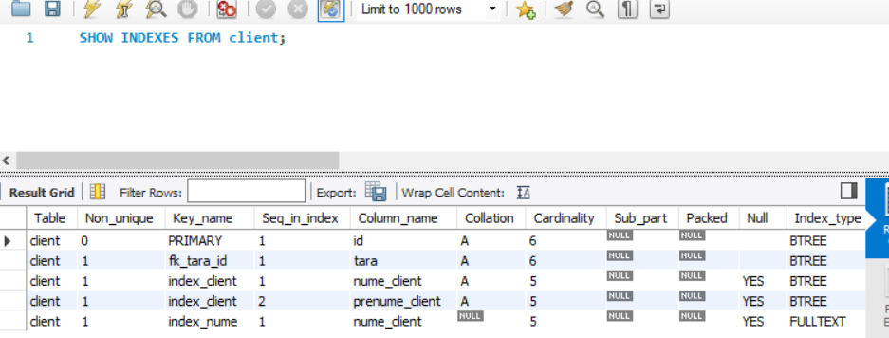
Indexurile
Funcționalități MySQL (I)
npsimid
Vizualizarea indexurilor unui tabel în SQL
Vizualizarea indexurilor unui tabel
SHOW INDEXES FROM nume_tabel;
Exemplu
13

Slide 14


Indexurile
Funcționalități MySQL (I)
npsimid
Ștergerea unui index din tabel în SQL
Ștergerea directă a unui index al tabelului
DROP INDEX nume_index ON nume_tabel;
Exemplu
Ștergerea indexului prin modificarea tabelului
ALTER TABLE nume_tabel DROP INDEX nume_index;
Exemplu
14

Slide 15
Vederile
Funcționalități MySQL (I)
npsimid
2. Vederile
Noțiunea de vedere
Vederea – reprezintă un tabel virtual ce conține o combinație de coloane ce aparțin mai multor tabele reale
Asupra vederilor se pot efectua interogările SELECT, iar în funcție de dreptul utilizatorului și interogările INSERT, UPDATE și DELETE
Necesitatea interogărilor reiese din:
Securitatea datelor – prin intermediul vederilor se poate face acces doar la unele coloane a le tabelelor, celelalte rămânând securizate
Confortul – pentru a vizualiza datele complete nu mai este necesară accesarea mai multor tabele, ci pot fi setate spre vizualizarea într-o singură vedere
15

Slide 16
Vederile
Funcționalități MySQL (I)
npsimid
Crearea vederii
Crearea unei vedere se realizează cu interogarea
CREATE VIEW nume_vedere AS interogare_selectie
Pentru a evita erorile in cazul existentei unei vedere cu acest nume se va utiliza
CREATE OR REPLACE VIEW nume_vedere AS interogare_selectie
Interogarea de selecție reprezintă o interogarea SELECT cu condiții WHERE sau cu JOIN în cazul coloanelor din mai multe tabele
SELECT nume_tabel_1.nume_col, nume_tabel_2.nume_col, nume_tabel_3.nume_col
FROM nume_tabel_1
JOIN nume_tabel_2
ON nume_tabel_1.nume_col_cheie_strain= nume_tabel_2.nume_col_cheie_primar
JOIN nume_tabel_3
ON nume_tabel_2.nume_col_cheie_strin= nume_tabel_3.nume_col_cheie_primar;
16

Slide 17
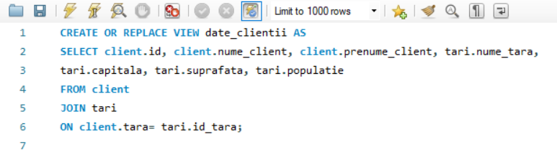
Vederile
Funcționalități MySQL (I)
npsimid
Exemplu de crearea a vederii
Elaborarea vederii de vizualizarea a datelor despre numele clienților, prenumele, țara de origine, capitala, suprafața și populația țării în baza magazinului online
17

Slide 18
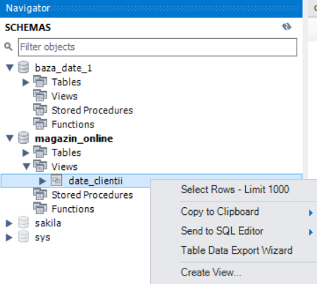
Vederile
Funcționalități MySQL (I)
npsimid
Vizualizarea vederii
Pentru vizualizarea tuturor datelor vederii se va scrie interogarea
SELECT * FROM nume_vedere;
În Workbench pentru vizualizarea vederii se va aplica clic drept numele vederii în secțiunea Views a câmpului de navigarea și apoi se selectează Select Rows – Limit 100
18

Slide 19
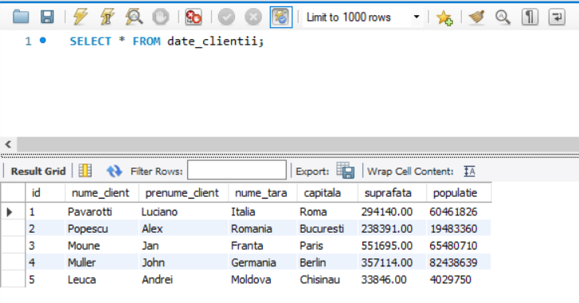
Vederile
Funcționalități MySQL (I)
npsimid
Exemplu de vizualizarea a vederii
Vizualizarea vederii create date_clienti
19

Slide 20

Vederile
Funcționalități MySQL (I)
npsimid
Modificarea și ștergerea vederilor
Pentru modificarea unei vederi se va actualiza interogarea de selecție prin intermediul interogarii ALTER
ALTER VIEW nume_vedere AS interogare_selectie_noua;
Pentru ștergerea vederii se va executa interogarea
DROP VIEW nume_vedere;
Exemplu de ștergere:
20

Slide 21
Procedurile stocate
Funcționalități MySQL (I)
npsimid
3. Procedurile stocate
Noțiune de procedură stocată
Procedurile stocate sunt blocuri de cod SQL stocate pe server ce pot efectua diferite activități pe server.
Procedurile stocate acceptă parametri de intrarea și de ieșire, pot returna mai multe valori și pot fi apelate de mai multe ori în diferite situații
O procedură stocată poate apela alte proceduri stocate sau funcții
Avantajele procedurilor stocate:
Reducerea traficului - mai multe interogări SQL sunt încapsulate în procedură și în locul interogărilor multiple se transmite doar numele procedurii și parametrii ei
Simplitatea mentenanței – procedurile stocate sunt reutilizabile. Diferite aplicații pot utiliza aceste proceduri iar dacă sunt necesare unele modificări acestea se realizează doar în proceduri
Securitatea – procedurile stocate sunt mai securizate decât interogările multiple deoarece se poate defini utilizatorul ce va avea acces la acestea
21

Slide 22
Procedurile stocate
Funcționalități MySQL (I)
npsimid
Crearea și apelarea procedurilor
Pentru crearea unei proceduri se va utiliza sintaxa
DELIMITER //
CREATE PROCEDURE nume_procedura (param1, param2, param3) BEGIN corp_procedura END//
DELIMITER ;
Parametrii procedurii sunt opționali
Corpul procedurii conține mai multe interogări separate prin ;
Pentru a delimita procedura stocat în cadrul SQL se modifică delimitatorul dintre interogări din ; în // iar apoi se revine la delimitatorul implicit ;
Pentru apelarea unei proceduri se va utiliza sintaxa
CALL nume_procedura (param1, param2, param3)
Parametrii la apelarea procedurii sunt necesari daca au fot definiți în procedură
22

Slide 23
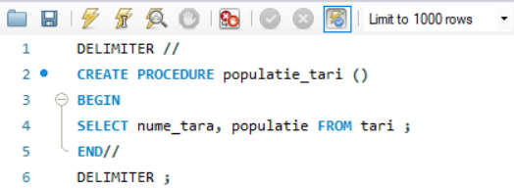
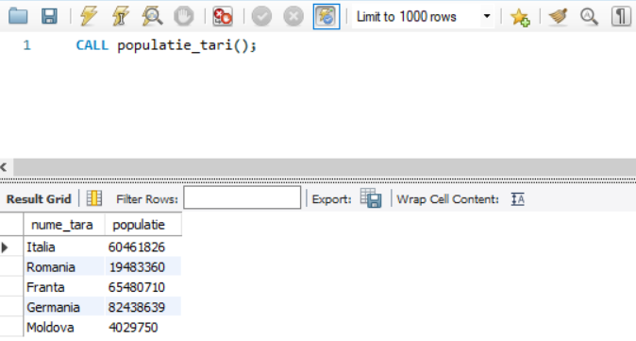
Procedurile stocate
Funcționalități MySQL (I)
npsimid
Exemplu de creare a procedurii
Crearea procedurii populatie_tari de accesare a numelui țării și populației acesteia conform datelor tabelului tari
Apelarea procedurii populatie_tari
23

Slide 24
Procedurile stocate
Funcționalități MySQL (I)
npsimid
Parametrii procedurilor stocate
Procedurile stocate pot avea 3 moduri de parametri:
IN – parametru de intrare, se utilizează atunci când procedura accepta parametri de intrarea dar nu returnează nimic
OUT – parametru de ieșire, se utilizează atunci când procedura nu are parametri de intrare dar returnează rezultate generate de interogările SQL din corpul acesteia
INOUT – parametru de ieșire-ieșire, este însoțit și de un parametru de intrare și se utilizează atunci când procedura are parametri de intrare și returnează rezultate bazate pe acest parametru.
Sintaxa definirii parametrilor
CREATE PROCEDURE nume_procedura
(IN/OUT/INOUT nume_param_1 tip_param_1, IN/OUT/INOUT nume_param_2 tip_param_2) BEGIN corp_procedura END
24

Slide 25
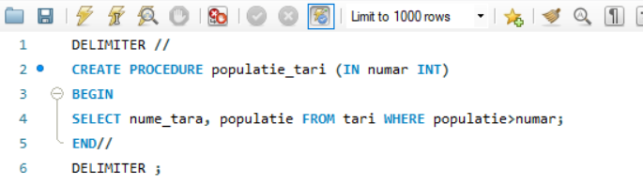
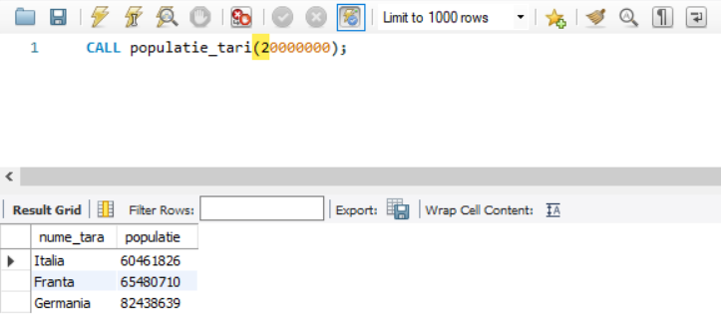
Procedurile stocate
Funcționalități MySQL (I)
npsimid
Exemplu de crearea a procedurii cu parametri IN
Crearea procedurii populatie_tari de accesare a numelui țării și populației acesteia dacă populația este mai mare de un anumit număr
Apelarea procedurii populatie_tari cu parametrul numar = 20000000
25

Slide 26
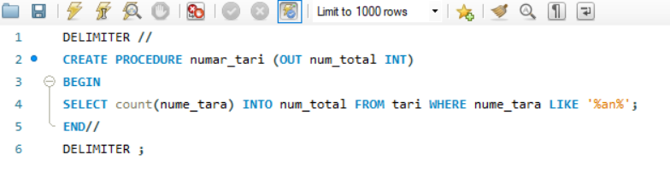
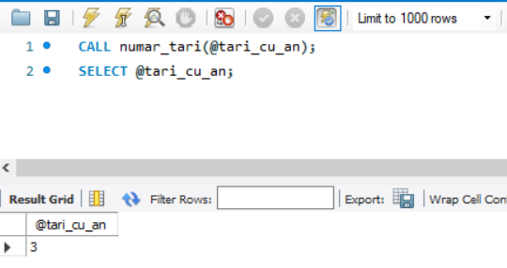
Procedurile stocate
Funcționalități MySQL (I)
npsimid
Exemplu de crearea a procedurii cu parametri OUT
Crearea procedurii numar_tari care returnează numărul de țări ce au în componența numelui secvența an
Apelarea procedurii numar_tari prin trecerea unei variabilei ca parametru al procedurii, variabilă căreia i se va atribui rezultatul returnat
26

Slide 27
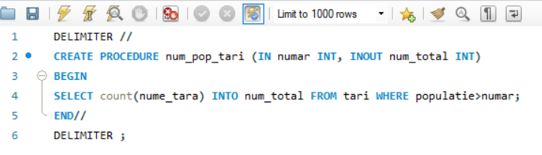
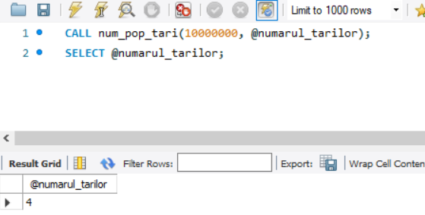
Procedurile stocate
Funcționalități MySQL (I)
npsimid
Exemplu de crearea a procedurii cu parametri INOUT
Crearea procedurii num_pop_tari de afișarea a numărului de țări pentru care populația este mai mare de un anumit număr
Apelarea procedurii num_pop_tari
27

Slide 28
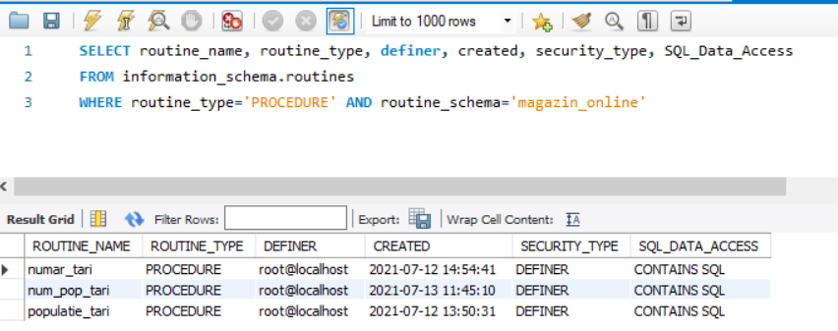
Procedurile stocate
Funcționalități MySQL (I)
npsimid
Vizualizarea informației despre procedurile unei baze
Pentru vizualizarea listei procedurilor și a informațiilor despre acestea se utilizează sintaxa:
SELECT routine_name, routine_type, definer, created, security_type, SQL_Data_Access
FROM information_schema.routines
WHERE routine_type='PROCEDURE' AND routine_schema=nume_baza'
Exemplu
28

Slide 29
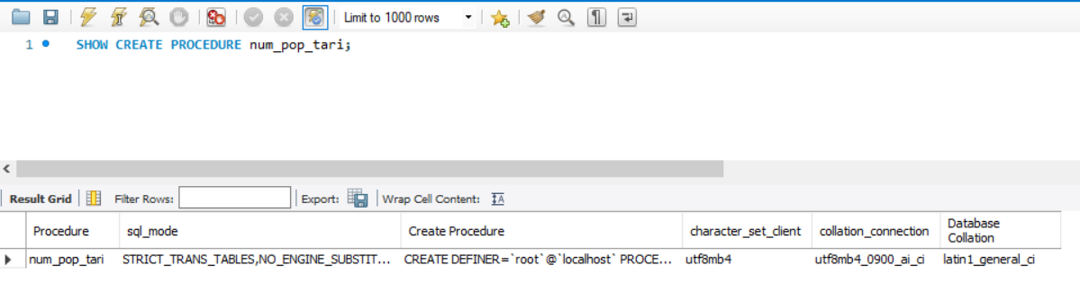
Procedurile stocate
Funcționalități MySQL (I)
npsimid
Vizualizarea și ștergerea unei proceduri
Vizualizarea unei proceduri create
SHOW CREATE PROCEDURE nume_procedură;
Exemplu
Ștergerea unei proceduri create
DROP PROCEDURE IF EXISTS nume_procedură;
29

Slide 30
Controlul fluxului
Funcționalități MySQL (I)
npsimid
4. Controlul fluxului
Eșența controlului fluxului
Controlul fluxului – utilizarea unor mecanisme de creare a ramificațiilor sau buclelor în ordinea executării interogărilor
Controlul fluxului este posibil doar în corpul procedurilor stocare sau a funcțiilor definite de utilizator
Cele mai des utilizate declarații în controlul fluxului sunt:
IF-THEN-ELSE
CASE
WHILE
LOOP
REPEAT
30

Slide 31
Controlul fluxului
Funcționalități MySQL (I)
npsimid
Ramificația IF-THEN-ELSE
IF-THEN-ELSE se utilizează pentru executarea unui cod dacă condiția este adevărată sau un alt cod dacă condiția este falsă
Sintaxa IF-THEN-ELSE
IF conditie_1 THEN
cod_1_executat
ELSEIF conditie_2 THEN
cod_2_executat
ELSE
cod_3_executat
END IF;
Declarațiile ELSEIF și ELSE sunt opționale
Pot exista mai multe declarații ELSEIF cu diferite condiții
Se executa primul cod a cărui condiție este adevărată în ordinea scrierii lor sau codul ELSE daca nici o condiție nu este adevărată
31

Slide 32
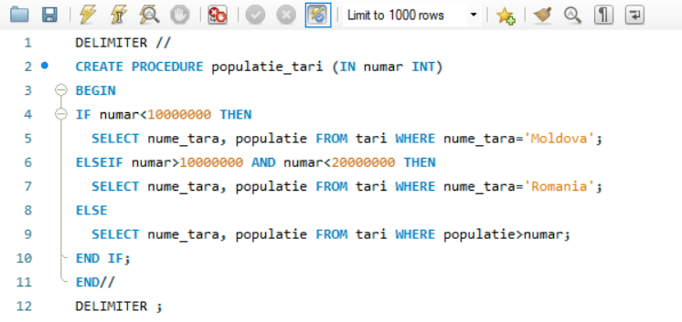
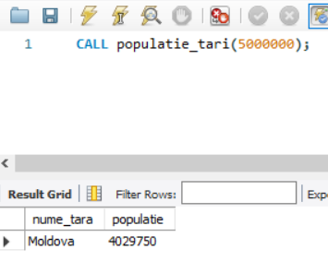
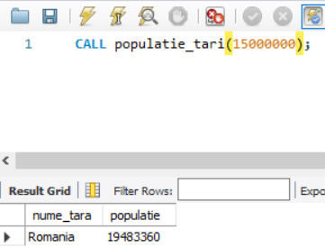
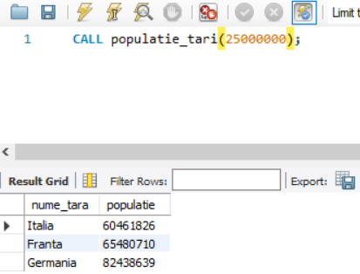
Controlul fluxului
Funcționalități MySQL (I)
npsimid
Exemplu utilizarea IF-ELSE-THEN
32

Slide 33
Controlul fluxului
Funcționalități MySQL (I)
npsimid
Ramificația CASE
CASE se utilizează identic IF cu mai multe ELSEIF
CASE are 2 sintaxe:
După CASE urmează o expresie iar după WHEN o valoarea cu care se compara expresia
După CASE nu urmează nimic iar după WHEN o condiție care se verifică
Sintaxa 1 CASE
Sintaxa 2 CASE
CASE expresie
WHEN valoarea_1 THEN
cod_1_executat
WHEN valoarea_2 THEN
cod_2_executat
ELSE
cod_3_executat
END CASE;
CASE
WHEN conditie_1 THEN
cod_1_executat
WHEN conditie_2 THEN
cod_2_executat
ELSE
cod_3_executat
END CASE;
33
Sunt obligatorii declarația CASE și prima declarație WHEN+THEN

Slide 34
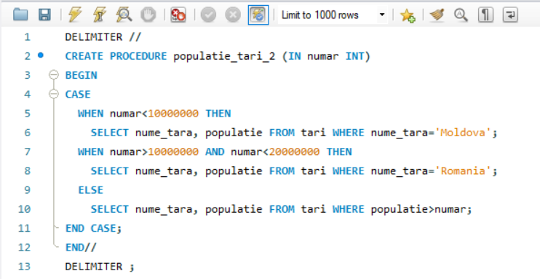
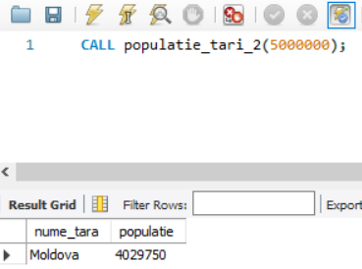
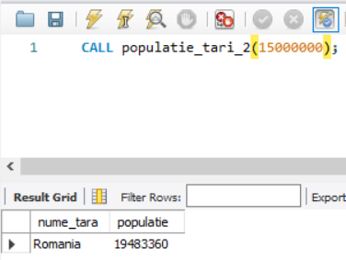
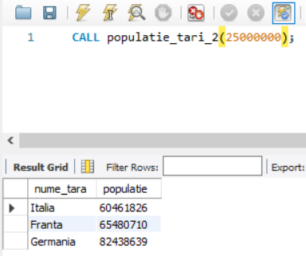
Controlul fluxului
Funcționalități MySQL (I)
npsimid
Exemplu utilizarea CASE
34

Slide 35
Controlul fluxului
Funcționalități MySQL (I)
npsimid
Bucla WHILE
WHILE se utilizează pentru a se executa repetat un cod dar nu se știe de câte ori se va executa sau dacă se va executa vreo dată
Sintaxa WHILE
nume_bucla: WHILE conditie
DO cod_executat
END WHILE nume_bucla;
Numele buclei este opțional
Codul declarației DO se va executa daca condiția WHILE este adevărată
Pentru a evita formarea bulelor infinite în codul declarației DO trebuie introdus un mecanism de modificarea a condiției
35

Slide 36
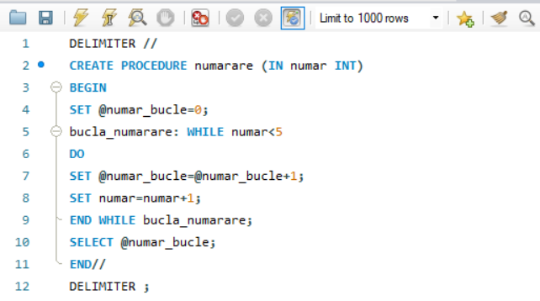
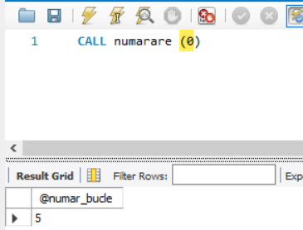
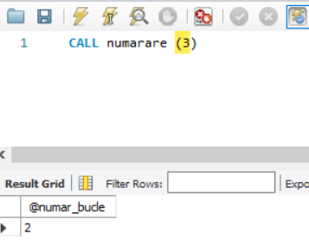
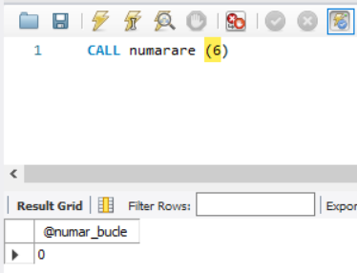
Controlul fluxului
Funcționalități MySQL (I)
npsimid
Exemplu utilizarea WHILE
36

Slide 37
Controlul fluxului
Funcționalități MySQL (I)
npsimid
Bucla LOOP + LEAVE +ITERATE
LOOP se utilizează pentru a se executa repetat un cod dar nu se știe de câte ori se va executa dar se va executa cel puțin odată
Pentru trecerea la următoarea iterație se utilizează declarația ITERATE
Pentru ieșirea din buclă se utilizează declarația LEAVE
Sintaxa WHILE
nume_bucla: LOOP
cod_executat;
IF conditie THEN
ITERATE nume_bucla;
END IF;
LEAVE nume_bucla;
END LOOP nume_bucla;
Declarațiile ITERATE și LEAVE pot fi condiționate cu ajutorul unei condiții IF
37

Slide 38
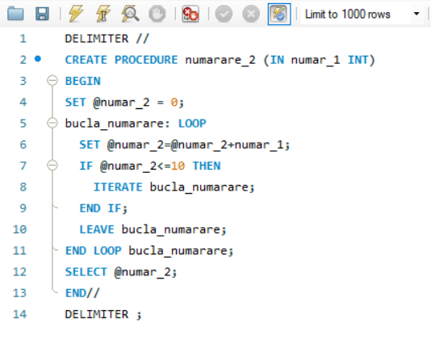
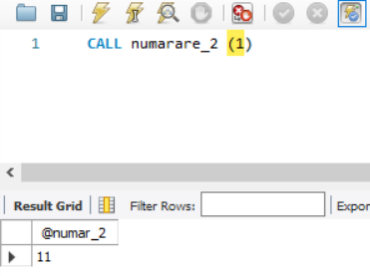
Controlul fluxului
Funcționalități MySQL (I)
npsimid
Exemplu utilizarea LOOP + LEAVE +ITERATE
38

Slide 39
Controlul fluxului
Funcționalități MySQL (I)
npsimid
Bucla REPEAT
REPEAT se utilizează pentru a se executa repetat un cod pâna la îndeplinirea unei condiții dar se va executa cel puțin odată
Pentru introducerea condiției se utilizează declarație UNTIL
Sintaxa WHILE
nume_bucla: REPEAT
cod_executat;
UNTIL condiție
END REPEAT nume_bucla;
39

Slide 40
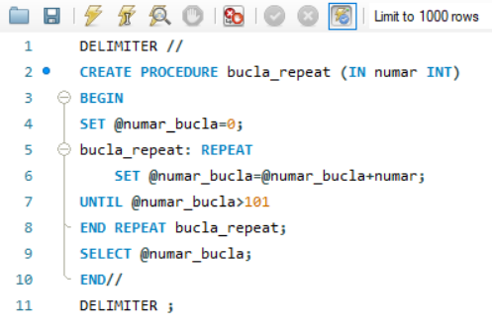
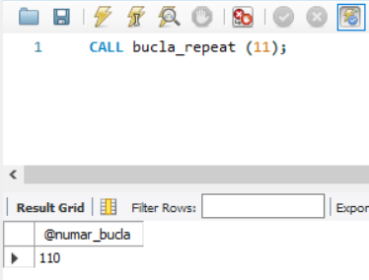
Controlul fluxului
Funcționalități MySQL (I)
npsimid
Exemplu utilizarea REPEAT
40

